Slide 1
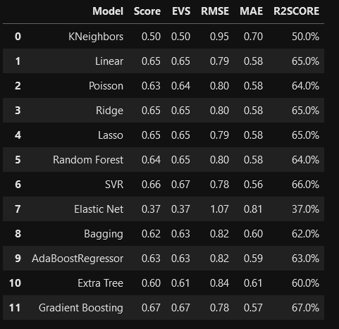
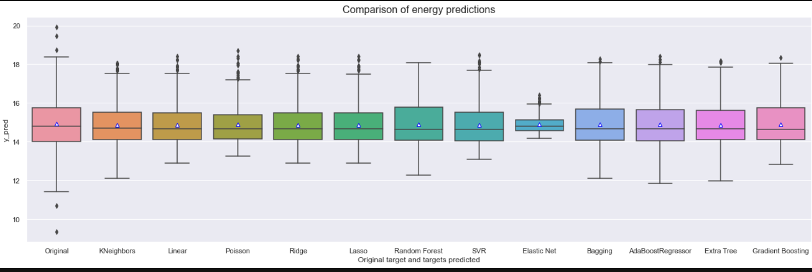
Ce que nous avons vu la semaine dernière
Train/Test split
Data preprocessing
Modelisation (default mode)
Cross Validation
Project 3 - Conception d’une application au service de la santé publique
OpenClassrooms

Slide 2
Ce que j'ai fait cette semaine
Ajouter variable selon électricité
Transformation à log
PropertyGFABuilding(s)
PropertyGFATotal
SiteEnergyUse(kBtu)
GHGEmissions(MetricTonsCO2e)
Modelisation
Cross Validation
K-Fold
Stratified K-Fold pas utilisé a cause de onehotencoder()
Tunning hyperparameters
KNeighbors
Linear Regression
Project 3 - Conception d’une application au service de la santé publique
OpenClassrooms

Slide 3
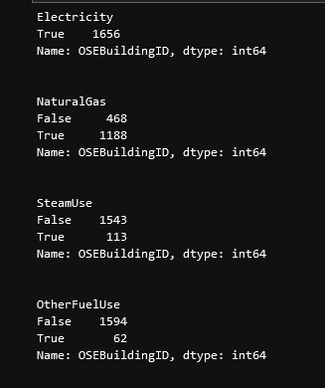
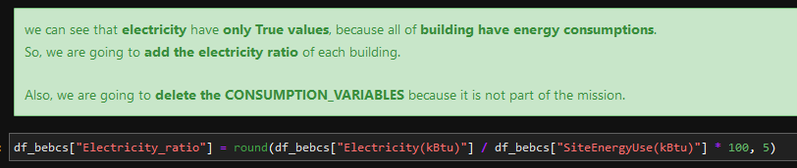
Ajouter variable selon électricité
Project 3 - Conception d’une application au service de la santé publique
OpenClassrooms

Slide 4
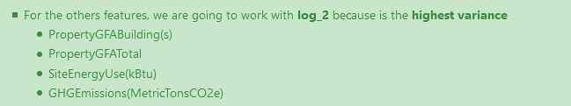
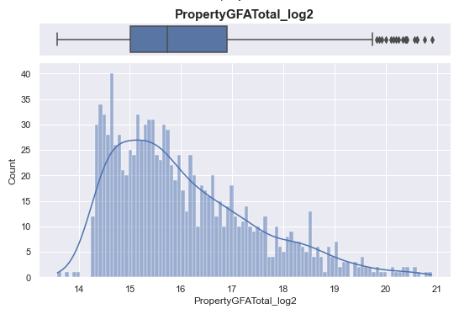
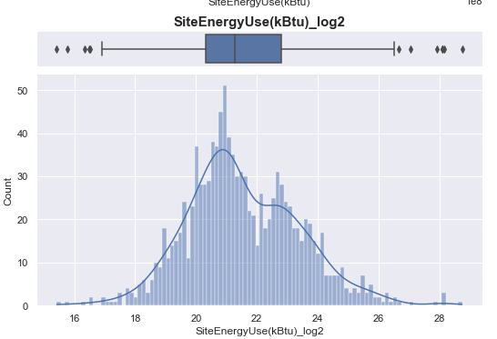
Transformation à log
Project 3 - Conception d’une application au service de la santé publique
OpenClassrooms

Slide 5
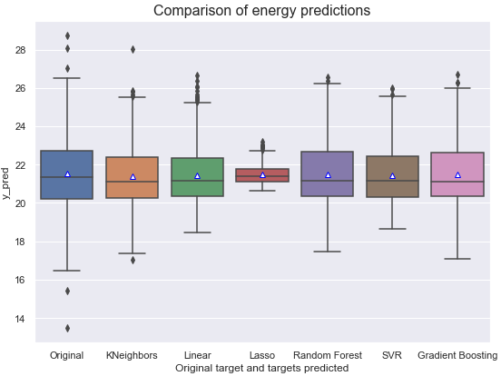
Modelisation
Modelisation (default mode)
Stratified K-Fold pas utilisé a cause de onehotencoder()
Project 3 - Conception d’une application au service de la santé publique
OpenClassrooms

Slide 6
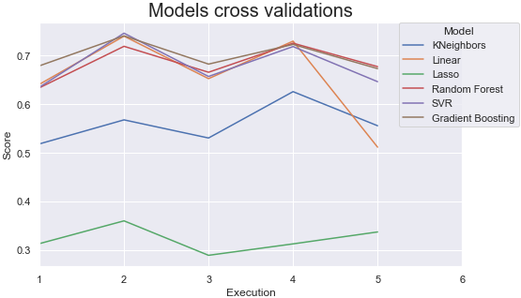
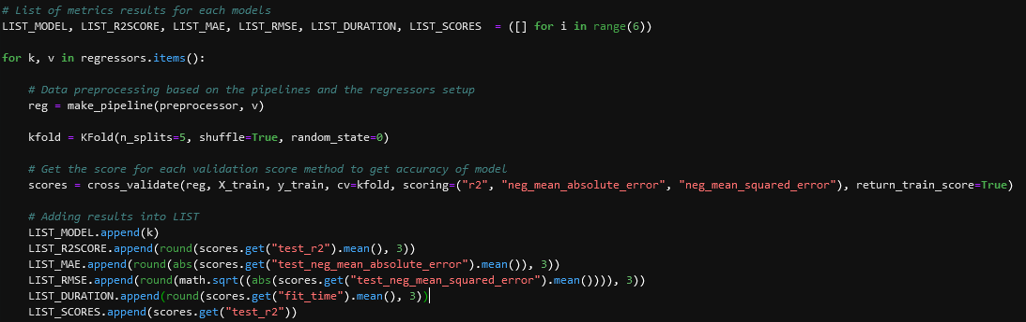
Modelisation - Cross Validation K-Fold
Project 3 - Conception d’une application au service de la santé publique
OpenClassrooms

Slide 7
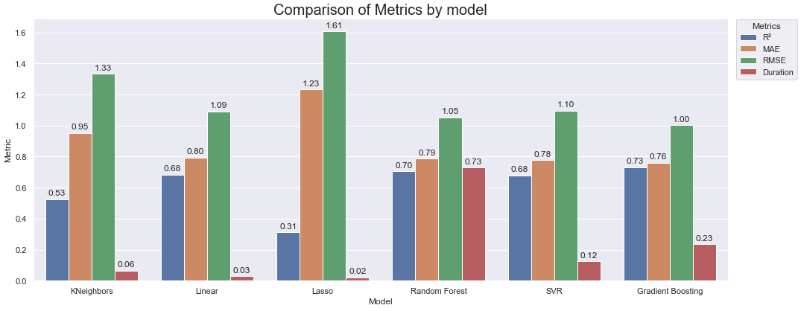
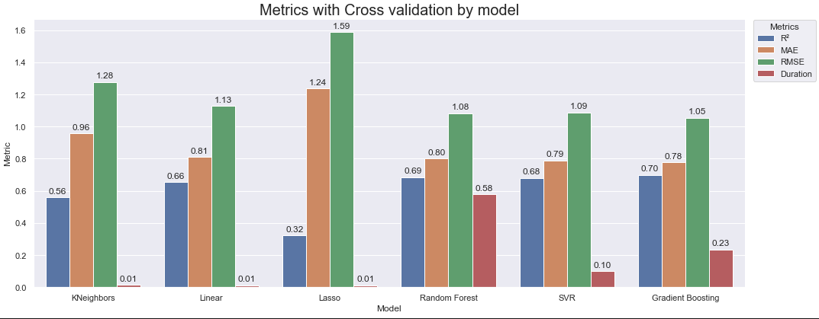
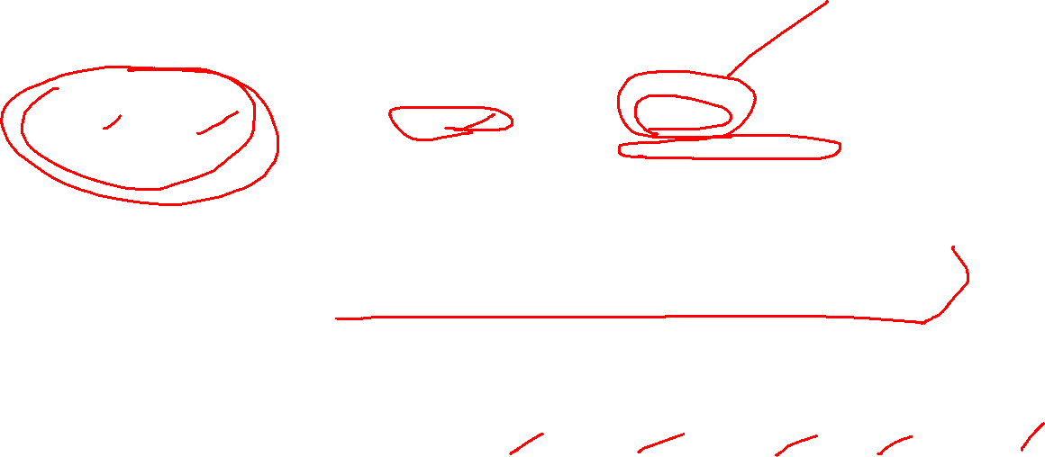

Project 3 - Conception d’une application au service de la santé publique
OpenClassrooms

Slide 8
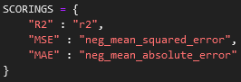
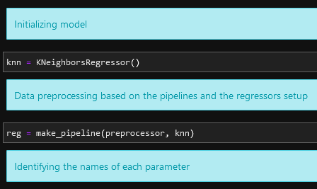
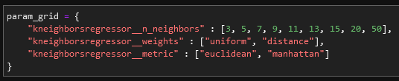

Tunning hyperparameters - KNeighbors
Project 3 - Conception d’une application au service de la santé publique
OpenClassrooms

Slide 9
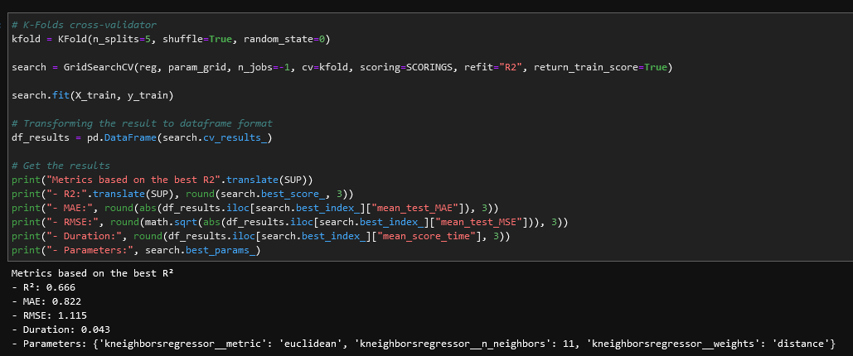
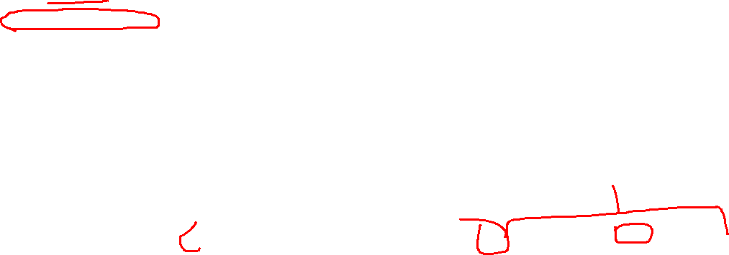
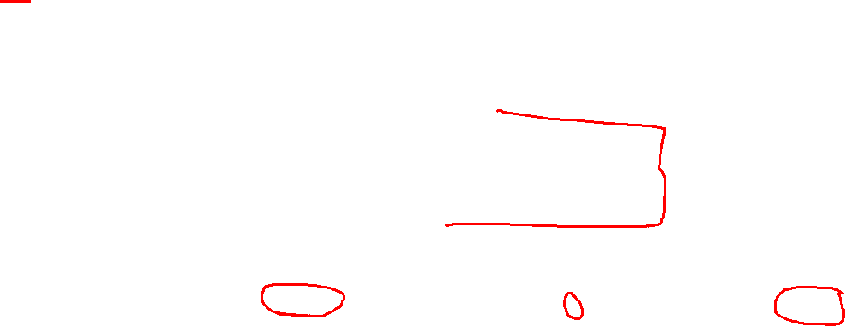
Tunning hyperparameters - KNeighbors
Project 3 - Conception d’une application au service de la santé publique
OpenClassrooms

Slide 10
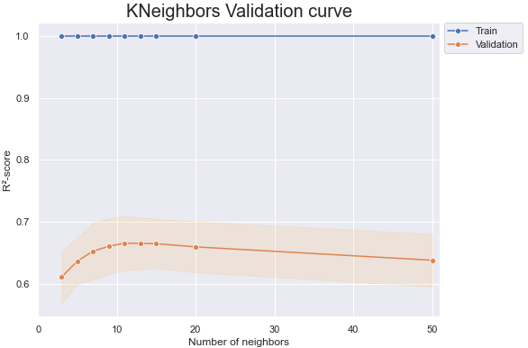
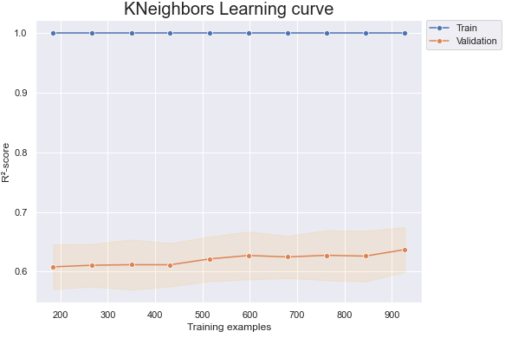
Tunning hyperparameters - KNeighbors
Project 3 - Conception d’une application au service de la santé publique
OpenClassrooms

Slide 11
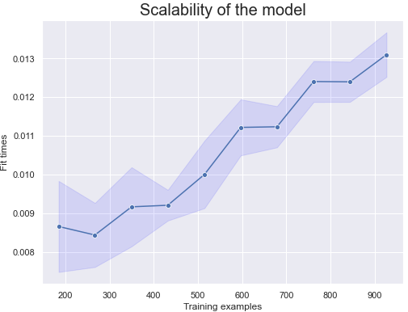
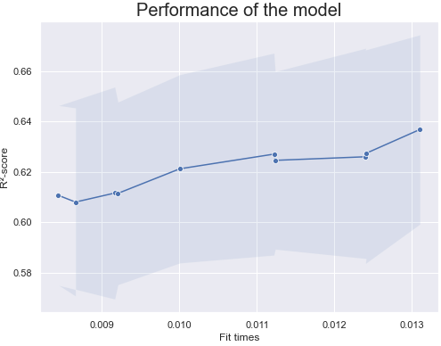
Tunning hyperparameters - KNeighbors
Project 3 - Conception d’une application au service de la santé publique
OpenClassrooms

Slide 12
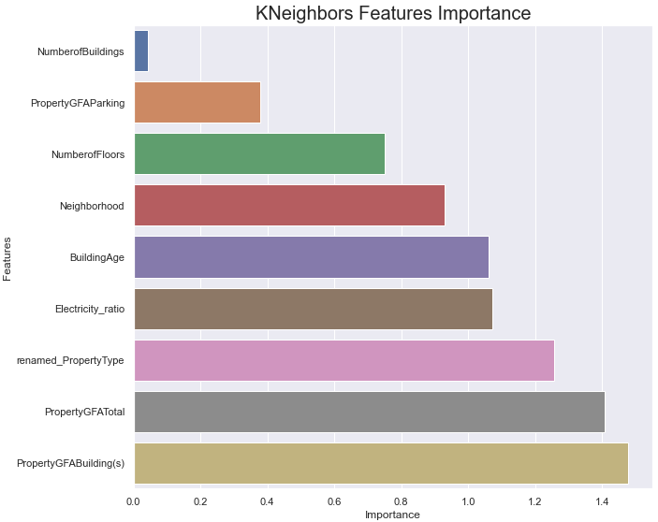
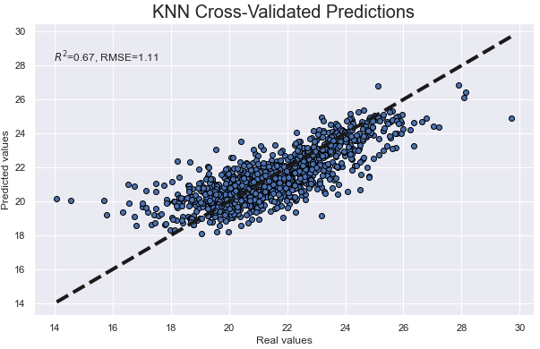
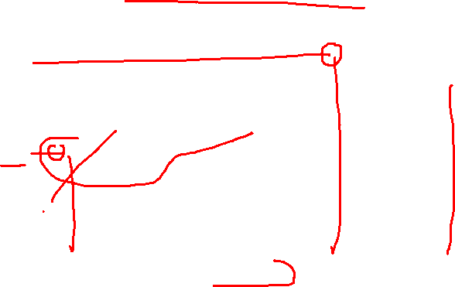
Tunning hyperparameters - KNeighbors
Project 3 - Conception d’une application au service de la santé publique
OpenClassrooms

Slide 13
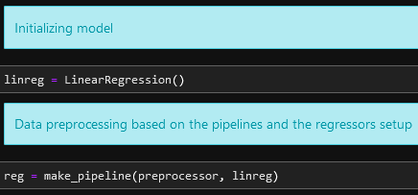


Tunning hyperparameters - Linear Regression
Project 3 - Conception d’une application au service de la santé publique
OpenClassrooms

Slide 14
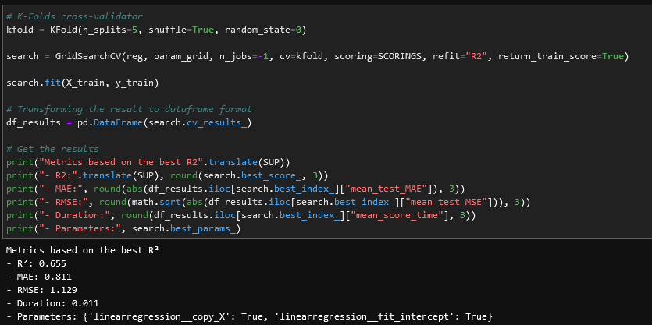

Tunning hyperparameters - Linear Regression
Project 3 - Conception d’une application au service de la santé publique
OpenClassrooms

Slide 15
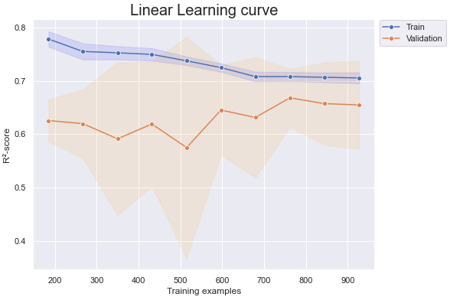
Tunning hyperparameters - Linear Regression
Project 3 - Conception d’une application au service de la santé publique
OpenClassrooms

Slide 16
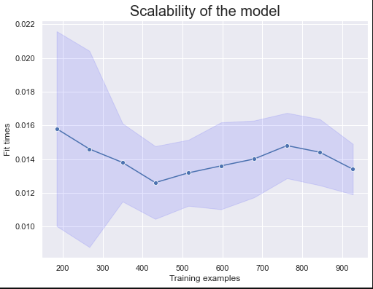
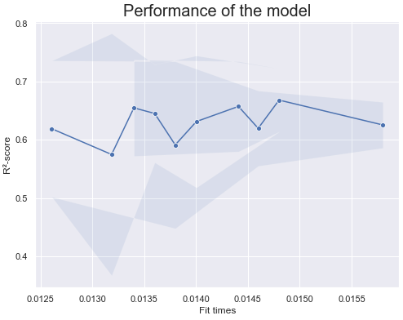
Tunning hyperparameters - Linear Regression
Project 3 - Conception d’une application au service de la santé publique
OpenClassrooms

Slide 17
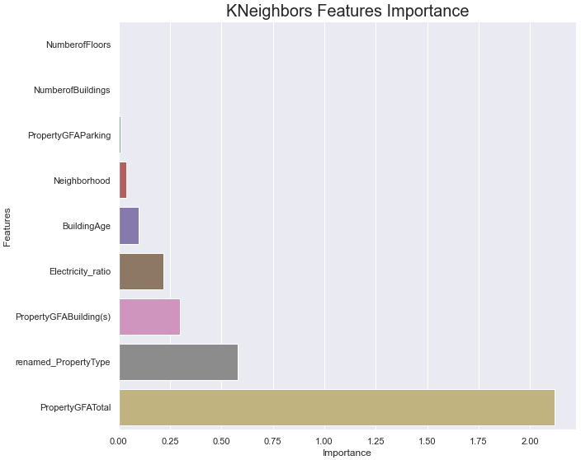
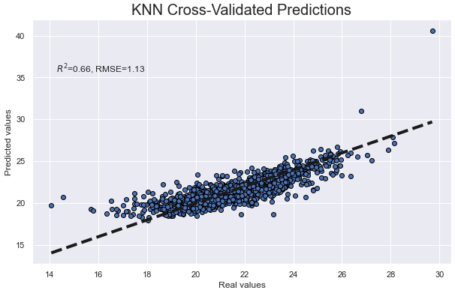
Tunning hyperparameters - KNeighbors
Project 3 - Conception d’une application au service de la santé publique
OpenClassrooms

